Slide 1
Передача мяча снизу двумя руками
Презентацию подготовила учитель физической культуры ГБОУ № 520 Нелаева Е.С.

Slide 2
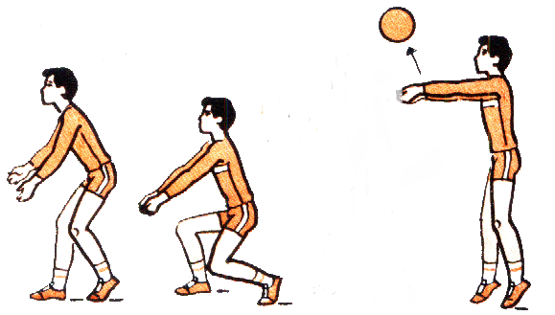
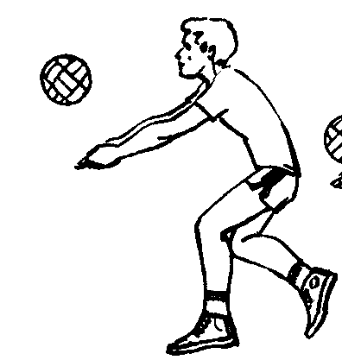
ПОДГОТОВИТЕЛЬНАЯ ФАЗА Волейболист принимает среднюю стойку ноги на ширине плеч (одна на полстопы впереди другой), согнуты в коленях, руки перед туловищем.

Slide 3
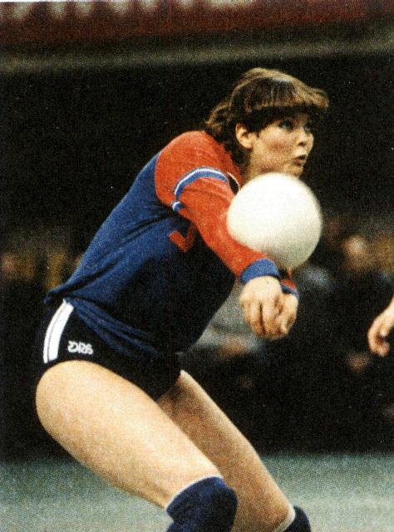
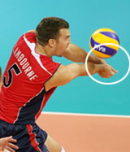
Основная фаза Прием мяча в области «манжет», распрямление рук навстречу мячу, в высокой, средней или низкой стойке

Slide 4
Заключительная фаза Быстрое выпрямление туловища и ног принимающего игрока

Slide 5
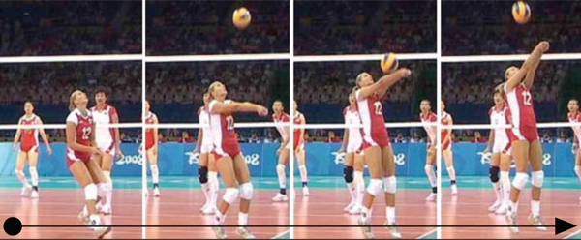
Передача мяча снизу двумя руками

Slide 6
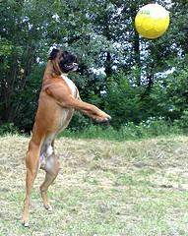
Спасибо за внимание!!!

